Slide 1


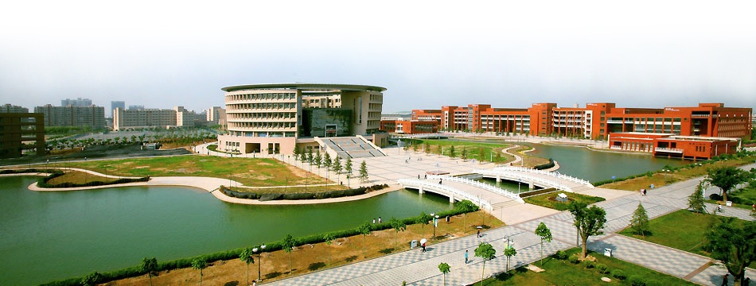
分组密码和数据加密标准

Slide 2
分组密码和数据加密标准
文理学院
丁亚莉

Slide 3
1 分组密码结构
2 数据加密标准DES

Slide 4
1 分组密码结构
1.1 分组密码
  1.2 Feistel密码结构的设计动机
  1.3 Feistel密码
2 数据加密标准DES

Slide 5
1 分组密码结构
1.1 分组密码
  1.2 Feistel密码结构的设计动机
  1.3 Feistel密码
    加密过程
    解密过程
2 数据加密标准DES

Slide 6
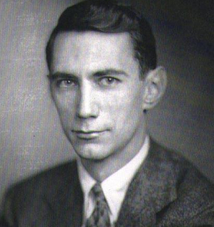

Slide 7
1.1 分组密码结构
分组密码
对称密码
流密码
基于密钥算法
Stream ciphers：
Block ciphers：
公开密钥密码
每次加密数据流的一位或一字节
将明文分成固定长度的组，用同一密钥和算法对每一块加密，输出也是同等固定长度的密文。典型的分组大小是64位或128位。
绝大部分基于网络的对称密码应用使用的是分组密码。

Slide 8
1.1 分组密码结构
由于分组密码应用范围比流密码广泛，本章主要是讨论分组密码，现在使用的大多数对称分组加密算法都是基于Feistel分组密码结构，所以研究Feistel结构非常重要。

Slide 9
1.1 分组密码结构
设计原理：
密钥
k
=
(
k
,
k
,
☹
,
k
)
密钥
k
=
(
k
,
k
,
☹
,
k
)
0
1
t
−
−
1
0
1
t
1
  把n位的明文组，转换成n位的密文组
明文
加密算法
解密算法
明文
x
=
(
x
,
x
,
☹
,
x
)
密文
y
=
(
y
,
y
,
☹
,
y
)
x
=
(
x
,
x
,
☹
,
x
)
−
0
1
n
−
0
1
n
1
1
0
1
n
−
1

Slide 10


加密过程
明文信息：中文、字母、字符
编码
数字序列（011101 ……… ）
分组
64bits
128bits
………
加密
经公共信道传输给对方

Slide 11
1.2 Feistel密码结构的设计动机

Slide 12
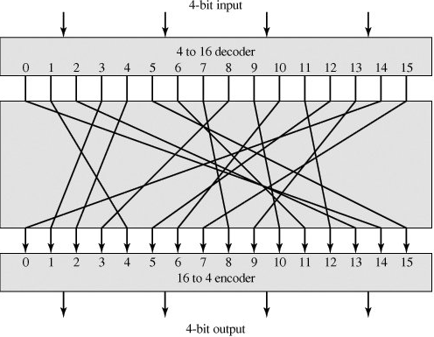
分组密码作用在n位明文组上，而产生n位密文组，其不同的可逆代换映射有2^{n}!个，下图为n=4的一个普通代换密码的结构，4位输入有16种可能的输入状态，图中为n=4时的一个n位到n为的分组密码

Slide 13
4.1.2 Feistel密码结构的设计动机
课本P45表3.1为上图所示代换密码的加密与解密表，可以看出，应用这种方法，如果n值小，例如等于4，和传统代换密码没区别，如果n充分大，并且有明密文直接的任意可逆变换，那么是安全的。
但从现实角度来看，使用大规模分组的任意可逆变换，不太现实，通过表3.1，可以知道它定义了n=4时的某个可逆映射，这个映射可以直接由表中第二列来定义，它给出了每个明文对应的密文，本质上它就是决定所有可能映射中某一个映射的密钥，这个密钥长度可以从表中看出为4*2⁴=64位，对应n，密钥长度为n*2^{n},一个64位的分组密码，密钥长度将达到10²¹。
考虑到这些困难，Feistel指出我们只需要对这种理想分组体系采取一种近似体制，用一些其他手段来达到加密强度，但又不需要这么大的密钥空间。

Slide 14
1.3 Feistel密码
问题的解决: Horst Feistel提出了Feistel Cipher
基本思想：
用乘积密码来表达大尺寸的代换变换
  交替同时使用置换和代换，
  所得结果的密码强度将强于所有单个密码的强度。
  这种方法本质是开发一个分组密码，密钥长为k比特，分组
  长为n比特，采用2^{k}个变换，而不是理想分组密码的2^{n}！个
  可用变换。
  Product cipher：
  以上的思想是基于香农提出的交替使用混淆和扩散乘积密码的实际应用。

Slide 15
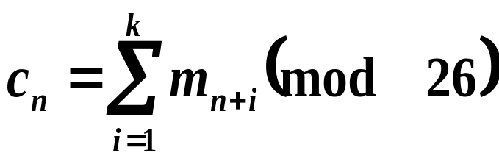
1.3 Feistel密码
Diffusion (扩散)：
Confusion (混淆)：
使明文的统计特征消散在密文中，明文的一位影响密文的多位。
使明文和密文
的统计关系更
加复杂
挫败
导出密钥
对字母采用平均操作进行加密。
对二进制分组，重复使用置换。
  增加密钥与密文之间关系的复杂性,使得对手即使获取关于密文的一些统计特性，也无法推测密钥。
使密钥和密文
的统计关系更
加复杂
防止
发现密钥
采用复杂的代换算法（非线性函数）

Slide 16
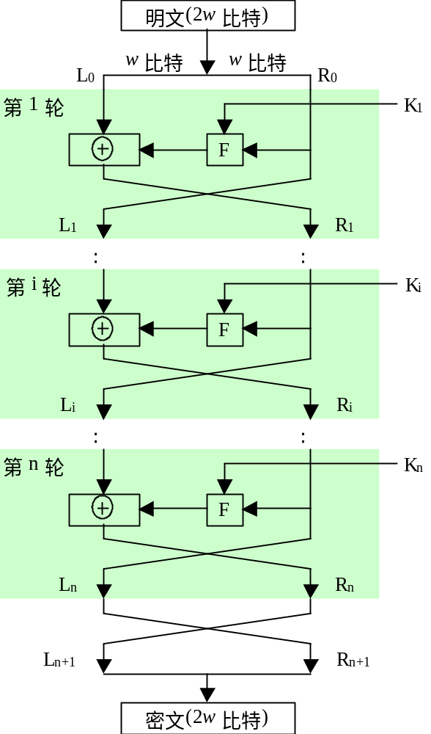
核心思想：
“乘积”和“迭代”
Feistel加密算法结构
1）明文分组被分为两个部分L₀和R₀，数据的这两部分经过n轮处理组合产生密文分组。
2）每一轮i以从前一轮得到的L_{i-1}和R_{i-1}为输入，另外的输入还有从总的密钥K生成的子密钥K_{i}。
3）子密钥K_{i}同是由K推导出的。一般K_{i}不同于K，它们彼此之间也不相同。
4）每一轮的结构都一样。

Slide 17
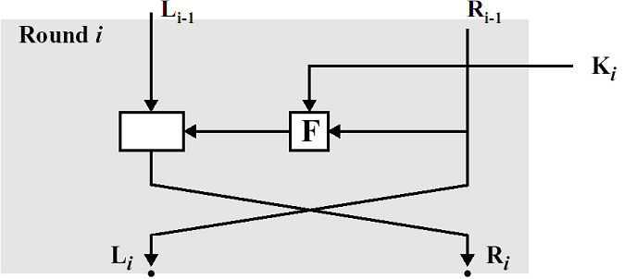
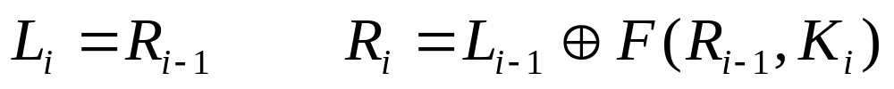
Feistel的轮函数
对数据的左边一半进行代换操作，代换的方法是对数据右边一半应用轮函数F，然后用这个函数的输出和数据的左边一半做异或。
轮函数在每一轮中有着相同的结构，但是以各轮的子密钥K_{i}不同，形成区分。
在这个替代之后，算法做一个置换操作把数据的两个部分进行互换。

Slide 18
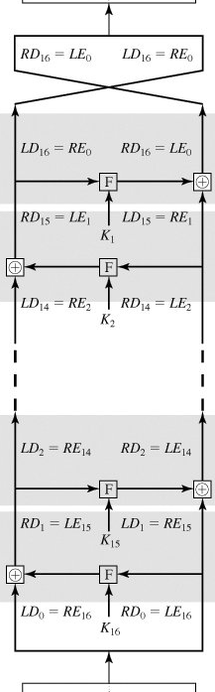
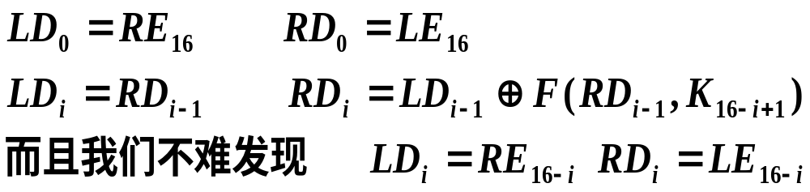
Feistel解密算法结构
Feistel解密过程本质和加密过程一致，算法使用密文作为输入，但使用子密钥K_{i}的次序与加密过程相反，即第1轮使用K_{n}，第2轮使用K_{n-1},……，最后一轮使用K₁。这一特性保证了解密和加密可采用同一算法。例如对于16轮迭代的Feistel(P48图3.3），其解密过程为：

Slide 19
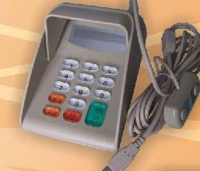
2.1 数据加密标准DES
前身：
标准化：
应用：
美国国家标准局征求DES的加密算法建立计算机系统的商用密码。 IBM提出的lucifer算法中选。
1977年由美国国家标准局NBS颁布为数据加密标准（Data Encryption Standard)。密钥长度从Lucifer方案中的128位压缩到56位。
在POS、ATM、网上银行等领域被广泛应用。

Slide 20
2.1 数据加密标准DES
前身：
标准化：
应用：
美国国家标准局征求DES的加密算法建立计算机系统的商用密码。 IBM提出的lucifer算法中选。
1977年由美国国家标准局NBS颁布为数据加密标准（Data Encryption Standard)。密钥长度从Lucifer方案中的128位压缩到56位。
在POS、ATM、网上银行等领域被广泛应用。

Slide 21
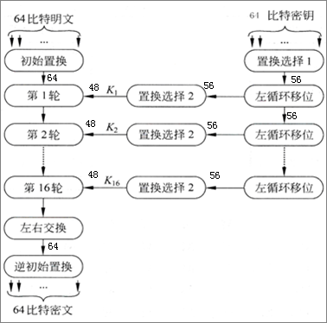
2.2 DES
1.DES明文分组长为64比特，密钥长为56比特。
2.如右图，左边是明文的处理过程，有3个阶段：
首先，是一个初始置换IP，重排明文分组的64比特数据。
然后， 进行16轮相同函数作用，每轮作用都有置换和代换运算，第16轮变换的输出分为左右两半，并被交换次序。
最后，再经过一个逆初始置换IP⁻¹从而产生64比特的密文。
除初始置换和逆初始置换外，DES的结构和Feistel密码结构完全相同。

Slide 22
2.2 DES
3.右图的有半部分为56位密钥的使用过程。密钥经过初始置换后，经过循环左移分别得到子密钥K_{i}用于每一轮的迭代。每一轮的置换函数相同，但由于子密钥的循环移位使得子密钥互不相同。

Slide 23
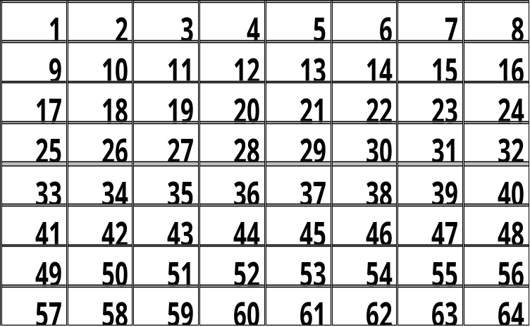
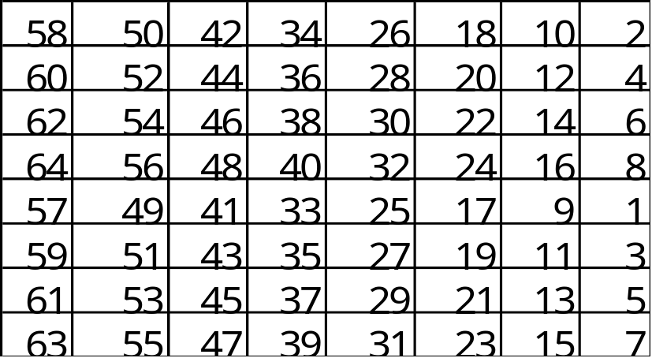
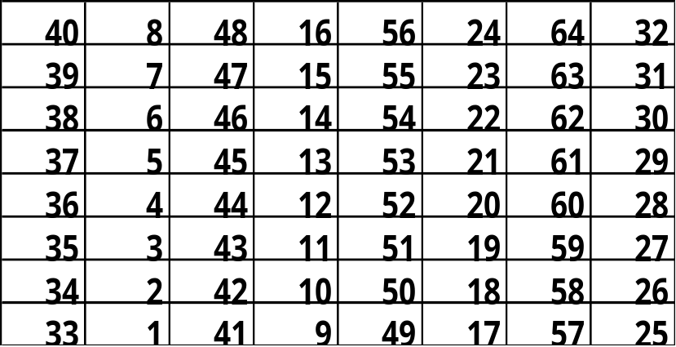
L(32)
2.2 DES
R(32)
第一步：初始置换( IP)
IP
IP^{—1}
在此放置第58位
初始置换IP表
逆初始置换IP⁻¹表

Slide 24
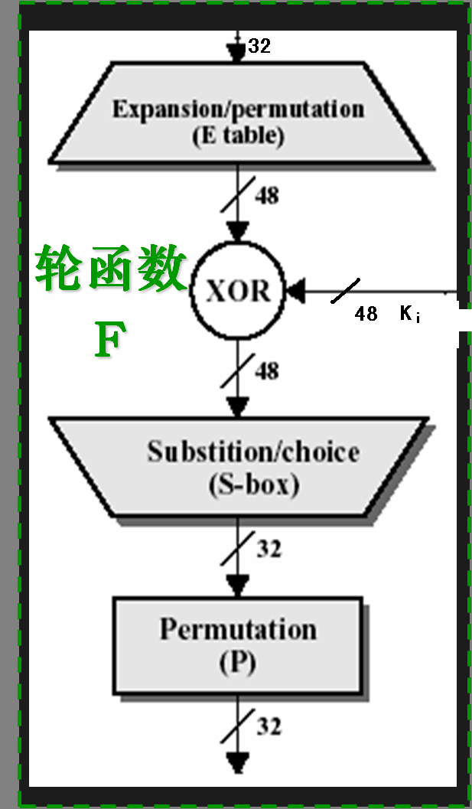
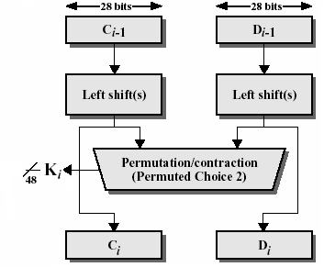
4.2 DES
第二步：一轮加密简图
L_{i-1} R_{i-1}
F
K_{i}
+
L_{i} R_{i}

Slide 25

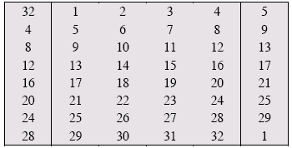

轮函数F
2.2 DES
扩充置换E
S-BOX
每4位一行，分成8行，每行用其相邻的两个元素向左右扩展，每行扩展为6位，作为S盒的输入
48bits寄存器
48bits紧缩为32bits的功能实质由8个S盒分别完成
S1
S2
S3
S4
S5
S6
S7
S8
32bits寄存器

Slide 26
轮函数F
2.2 DES
对于一个S-box（ S_{i} ）的紧缩方法：
行：10(2)
列：0110（6）
输入6位：
1 0 1 1 0 0
0 1 2 3 4 5 6 7 8 9 10 11 12 13 14 15
0 14 4 13 1 2 15 11 8 3 10 6 12 5 9 0 7
1 0 15 7 4 14 2 13 1 10 6 12 11 9 5 3 8
2 4 1 14 8 13 6 2 11 15 12 9 7 3 10 5 0
3 15 12 8 2 4 9 1 7 5 11 3 14 10 0 6 13
S₁
0 0 1 0
输出4位
  选择S-box的行: 1 & 6 bits (2 bits) select one row
  选择S-box的列: 2-5 bits (4 bits) select one column
  一个S-box（ S_{i} ）的输出结果： 行列相交处

Slide 27
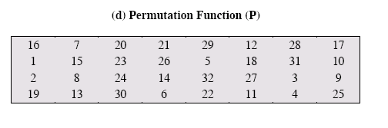
2.2 DES
轮函数F
置换P
经过置换，使S盒的输出在下一轮尽可能的影响更多数据位

Slide 28
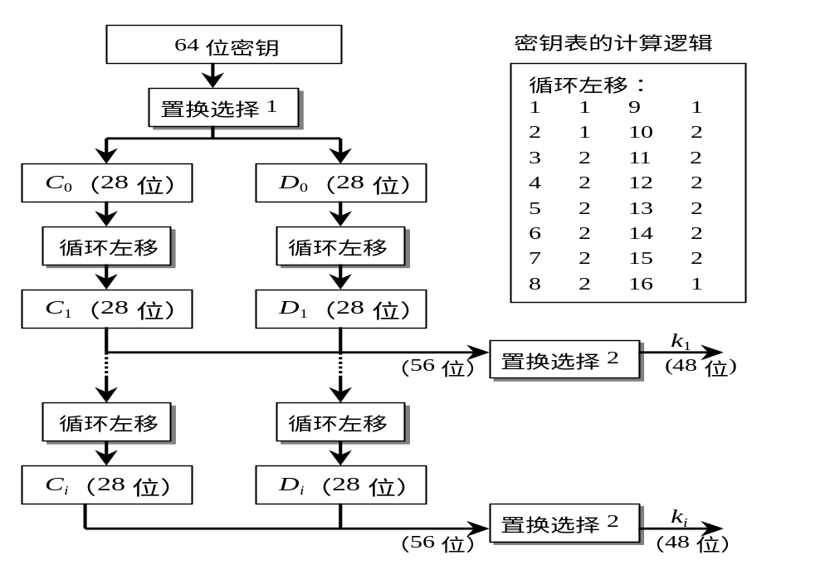
2.2 DES
第三步：一轮子密钥生成的过程

Slide 29
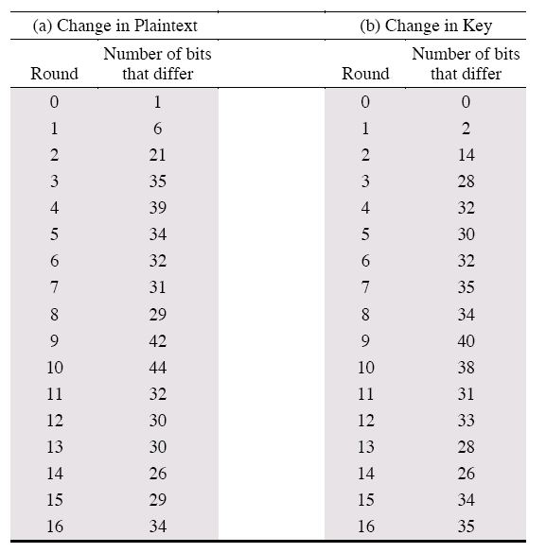
2.2 DES
雪崩效应：
明文或密钥的微小改变对密文都会产生很大的影响。

Slide 30
2.3 对DES的讨论
是否有“陷门”存在，还不清楚
S-BOX的设计原理未知
密钥空间：56-bit keys ，即2⁵⁶ =10¹⁷ 个密钥
目前：
不足以抵御穷举式攻击
  in 1997 INTERNET上，14000台计算机，96天时间，搜索到1.8*10¹⁶个密钥。
  in 1998电子前沿基金会（EFF）使用一台25万美元的电脑在56小时找出密钥
3DES、AES

Slide 31
2.4 差分分析和线性分析
差分分析：属于选择明文攻击。若有2⁴⁷个选择明文，用差分分析就可以在次加密运算内成功攻击DES。尽管比穷尽攻击的2⁵⁵次小得多，但拥有2⁴⁷个选择明文不现实。
线性分析：属于已知明文攻击。需知道2³⁰个明文对。同样不现实。

